Slide 1


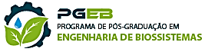
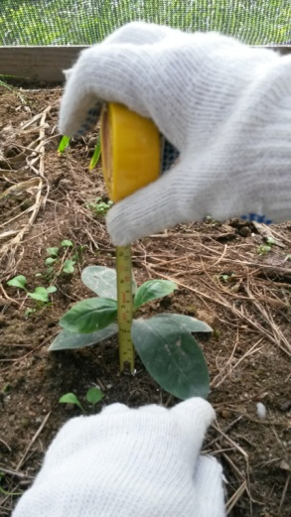
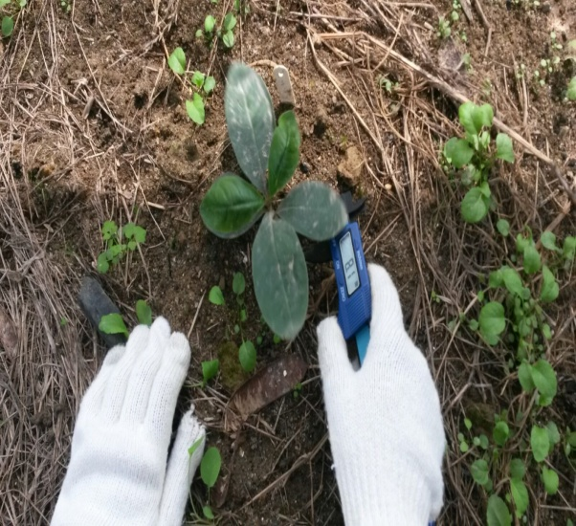



ANÁLISE DA PRODUÇÃO DE METABÓLICOS EM PLANTAS DE IPECACUANHA SOB DIFERENTES INTENSIDADES DE ESTRESSE LUMINOSO.
Caíssa Machado Perucci Pereira dos Santos ¹; Cristina Moll Hüther¹; Maira Vanderlei Dias da Silva²;
Mariana Guedes Guimarães^{2;} Thelma de Barros Machado³; Carlos Rodrigues Pereira¹
¹ Universidade Federal Fluminense, Departamento de Engenharia Agrícola e do Meio Ambiente – Pós-Graduação em Engenharia de Biosssitemas, Rua Passo da Pátria, 156, bloco D, sala 236, São Domingos, Campus Praia Vermelha, Niterói, RJ, Brasil. CEP: 24210-240. caissaperucci2@gmail.com; cristinahuther@yahoo.com.br; crpereira@vm.uff.br
² Universidade Federal Fluminense, Departamento de Engenharia Agrícola e do Meio Ambiente – mairavdiass@gmail.com; marigguima@gmail.com
³ Universidade Federal Fluminense, Departamento de Tecnologia Farmacêutica - Rua Mario Viana, 523, Santa Rosa, Niterói, RJ, Brasil. CEP: 24241-000. thelmachado@vm.uff.br
INTRODUÇÃO
OBJETIVO
A ipecacuanha (Carapichea ipecacuanha) é uma planta de sub-bosque que apresenta dificuldades de adaptação a ambientes com alta intensidade luminosa. Suas raízes são portadoras de princípios ativos de grande relevância financeira, como a emetina e a cefalina, que são utilizadas para fins medicinais, como por exemplo, no tratamento de doenças respiratórias. Devido ao uso extrativista sua presença em locais de origem vem se tornando cada vez mais limitada, sendo então necessário pesquisas de formas de manejo para essa espécie, promovendo assim sua regeneração em seu ambiente natural, a Mata Atlântica.
O objetivo desse estudo é avaliar a resposta do crescimento da ipecacuanha, submetida a diferentes níveis de sombreamento (50,70 e 90%) em períodos diferenciados de insolação total, bem como quantificar a produção de metabólicos secundários (emetina e cefalina) e o teor de clorofila nos diferentes tratamentos.
METODOLOGIA
Local de acondicionamento das ipecacuanhas
Sombreamento de 50%
Sombreamento de 90%
Sombreamento de 70%
Análises Fisiológicas
Avaliação de crescimento e fluorescência da clorofila a
‘
Análises Bioquímicas
Teores de pigmentos fotossintéticos
Produção de emetina e cefalina
RESULTADOS ESPERADOS ou RESULTADOS
Espera-se que as respostas das plantas submetidas à condição de pleno sol, por diferentes períodos de exposição, permitam identificar um nível de estresse adequado relacionado ao comprimento da exposição. Possibilitando assim a produção máxima dos princípios ativos (emetina e cefalina) de interesse farmacológico. Esse estudo permitirá ainda identificar, mais pormenorizadamente, os mecanismos de adaptabilidade, o que poderá auxiliar em um manejo mais adequado da ipecacuanha.
.
CONSIDERAÇÕES ou CONCLUSÕES
Viabilizar uma alternativa econômica para que pequenos agricultores possam produzir em escala comercial sem a necessidade de explorar as espécies nativas na floresta, de forma que a produção dos metabólitos secundários seja otimizada, com práticas de produção sustentáveis.
AGRADECIMENTOS

